Slide 1
Розгортання дипломатичної боротьби України.

Slide 2
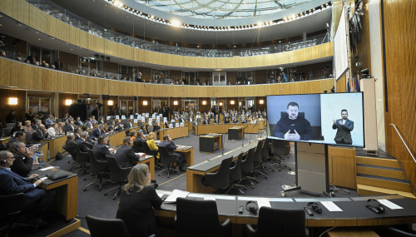
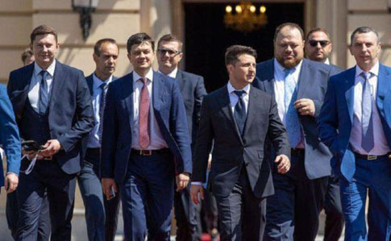
На початку широкомасштабної агресії росії одним із завдань української влади стало отримати міжнародну підтримку і реальну допомогу, оскільки самотужки воювати проти найбільшої держави світу з величезними ресурсами Україна не змогла б.
З 24 лютого українська дипломатія, як і всі інші сфери життя країни, перейшла в екстрений режим роботи. Дипломатичний фронт активно допомагає фронту реальному в забезпеченні Збройних сил необхідною зброєю від країн-партнерів, працює на ослаблення агресора через санкції, домовляється про фінансову допомогу для підтримки нормального життя країни.
І, звичайно, вирішує супутні завдання на кшталт отримання статусу країни-кандидата в ЄС.

Slide 3
Перед українською дипломатією було поставлено такі ключові завдання :
Зюроя;
Санкції проти РФ;
Кандидатський статус у ЄС;
Фінансова допомога від Заходу.
Міжнародні партнери почали надавати озброєння, ще до початку широкомасштабної війни. Це були оборонні системи та стрілецька зброя. Багато держав мали сумніви щодо здатності України протистояти агресору та побоювалися, що зброя може потрапити до росіян. Але під час повномасштабної війни Україні було потрібно вогню, засоби протиповітряної оборони тощо.
Для координації фінансової та військової допомоги Україні створення Артипутінську кооліцію. Першими приєдналися США, Велика Британія, Польща і Литва.
У травні 2022 року презедент США Джо Байден підписав закон про
Ленд-ліз для України. 1 жовтня ленд –ліз набув чинності.
Ленд-ліз – це один із потенційних інструментів допомоги США Україні у протистоянні з російською агресією. Про це повідомили у Посольстві США в Україні. Загалом Сполучені Штати зосереджені на використанні широкого спектру доступних інструментів для максимально ефективної підтримки Збройних Сил України.

Slide 4
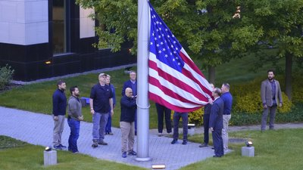
Так, після консультацій з українськими партнерами Сполучені Штати двадцять разів надавали військову допомогу із запасів Міністерства оборони.
Ця допомога — забезпечення обладнанням, яке зараз потрібне Україні для боротьби, без будь-яких фінансових зобов’язань чи інших зобов’язань щодо оплати наданої допомоги, пояснили у посольстві. США продовжуватимуть використовувати існуючі механізми, щоб допомогти Україні захиститися від російської агресії, додали американські дипломати.
Закон США про ленд-ліз для України набув чинності 1 жовтня.
Про це повідомив голова Верховної Ради Руслан Стефанчук.
Цей законодавчий акт має спростити надання великих обсягів зброї Україні.

Slide 5
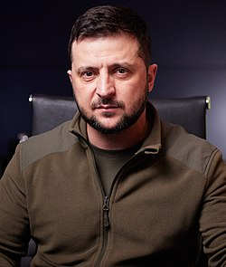
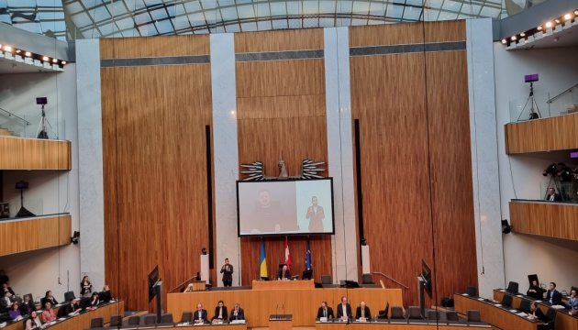
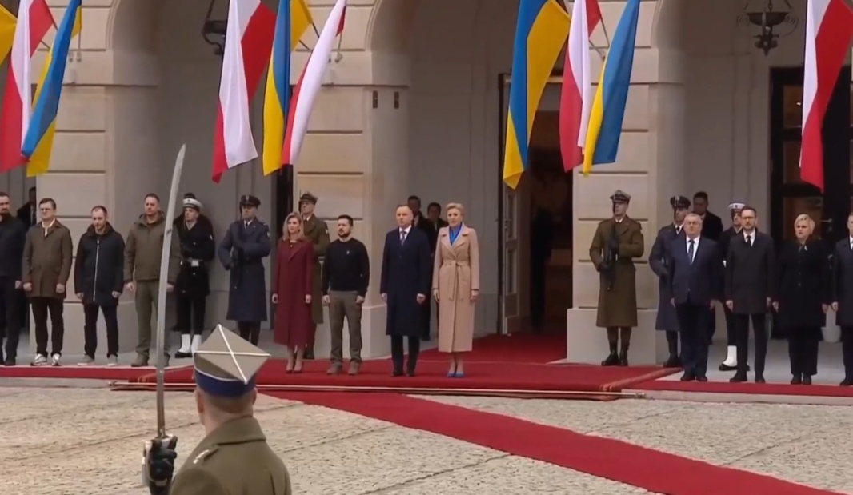
Як легко помітити, обраний Зеленським стиль зовнішньої політики серйозно відрізняється від "класичної дипломатії", з її м'якими і обтічними формулюваннями, обов'язковими і тривалими реверансами на адресу співрозмовника або аудиторії.
Один з функціонерів Офісу президента розповідає виданню РБК-Україна - «Президент і на закритих переговорах з нашими західними партнерами говорить гранично прямо і жорстко: ось, нам треба таку і таку зброю, в такій кількості, до такої дати, для таких цілей. Ви пообіцяли нам дати це і це – не дали, чому, в чому причина?»
Про ефективність подібних жорстких методів, які застосовуються українською дипломатією і на публіку, і в закритому режимі, є різні думки.
Зеленський і Дуда зустрілися у Варшаві
Звернення Президента України Володимира Зеленського до Національної ради Австрії

Slide 6
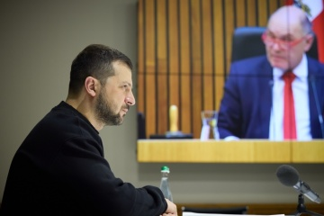
Онлайн-звернення Президента України Володимира Зеленського
До Національної ради Австрії
https://youtu.be/mVmnP64b1dM
До учасників засідання Європейської ради
https://youtu.be/wVVc2AHl2Vo?t=25
До Європейської ради та народів Європи
https://youtu.be/f63-Pj1Ii-g
Засіданні Сенату й Палати депутатів
Національного конгресу Чилі
https://youtu.be/7DC2enj_yxo
Зеленський візьме онлайн-участь у саміті Євросоюзу Президент України долучиться у режимі відеоконференції до засідання Європейської ради, яке відбудеться 23-24 березня у Брюссел
і

Slide 7
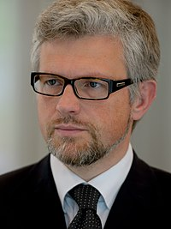
Мабуть, найяскравіший приклад цього підходу – критика на адресу ключової країни Євросоюзу, Німеччини, за недостатню допомогу, яку вона надає Україні і навпаки – за зайву м'якість щодо країни-агресора.
Посол України Андрій Мельник, який регулярно дозволяє собі прямі випади на адресу німецького керівництва, не завжди соромлячись у висловах, що викликає великий резонанс у місцевих і не тільки ЗМІ.
В інтерв’ю журналу «DER SPIEGEL»
Андрій Мельник: Одразу ж після початку війни. Моя перевага була в тому, що ще далеко до самої війни дуже багато людей у Німеччині знали мене як цілком нормального посла. Був би я новим новопризначеним послом, то чимало б хто сказав: «Він якийсь ненормальний». Хто був зі мною знайомий, той збагнув, що для мене найголовніше - домогтися підтримки з боку Німеччини для моєї Батьківщини, і що мої висловлювання пояснюються гіркотою та розпачем.

Slide 8
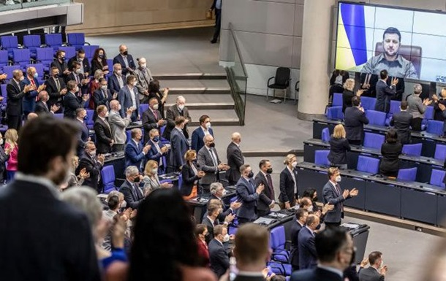
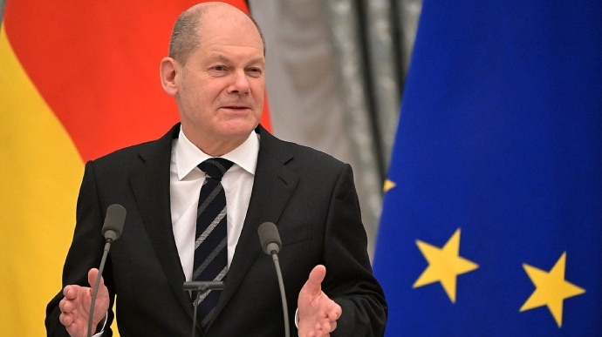
А особисто Зеленський у виступі перед бундестагом в середині березня також був вельми недипломатичним.
"Ви ніби знову за стіною – так, не за Берлінською, але посеред Європи. Між свободою і неволею. І стіна ця міцніє з кожною бомбою, що падає на нашу землю, на Україну, з кожним рішенням, яке не приймається заради миру. Не приймається, хоча може допомогти", – звернувся український президент до німецьких депутатів.
https://youtu.be/YtDifMeMC68
Після чого всеж таки під тиском німецького суспільства – яке потім знизу вгору тисне на німецький політикум для прийняття потрібних рішень. В кінцевому рахунку, Німеччина підтримала кандидатський статус для України, набирають оборот поставки зброї, а канцлер Олаф Шольц прямо говорить про готовність допомагати Україні стільки, скільки буде потрібно.
О́лаф Шо́льц
Федеральний канцлер Німеччини

Slide 9
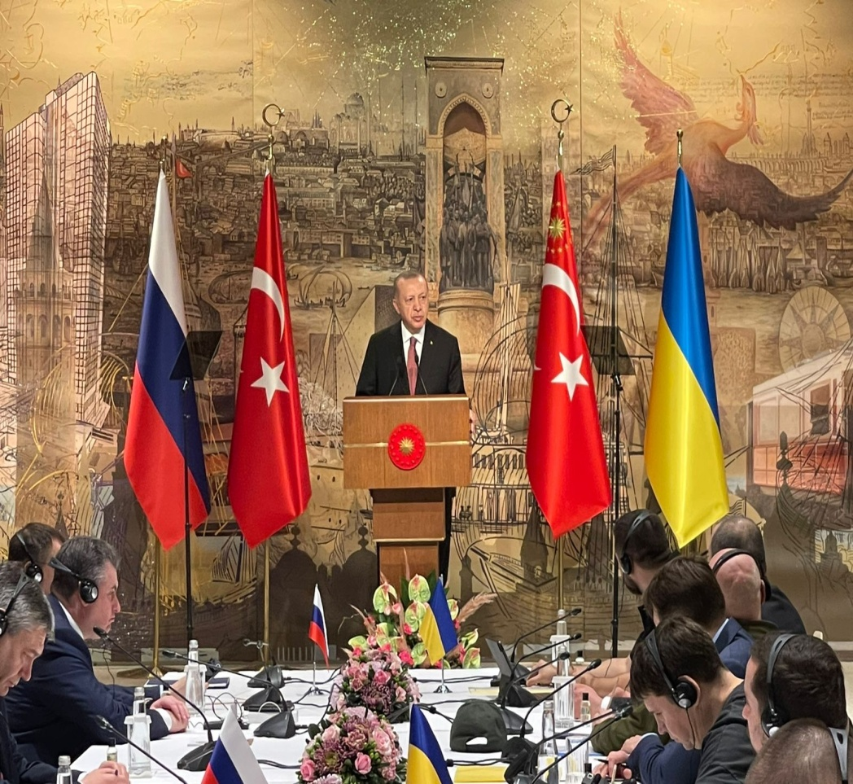
Звернення до національних парламентів під час війни стали однією з головних зовнішньополітичної діяльності Зеленського. Щоправда, багато в чому вимушеною – залишати межі України президент не збирається, тож особисті переговори на високому рівні можливі хіба що в Києві, куди на першій фазі війни закордонні гості їхати боялися.
Якісь дипломатичні напрямки за час війни відійшли на другий план. Наприклад, переговорний трек з Росією. Наприкінці березня, коли відбулася зустріч української та російської делегацій у Стамбулі, обговорення умов мирного врегулювання виглядало важливим завданням.
Зараз же ця тема фактично знята з порядку денного – і в Києві, і в Москві, і в західних столицях чудово розуміють (і часто говорять відкрито), що найближчим часом все буде визначатися лише на полі бою. Переговори про отримання Україною поствоєнних гарантій безпеки з порядку денного не зняті, ця тема регулярно обговорюється на найвищому рівні. Детально про це в інтерв'ю РБК-Україна на початку травня розповідав Андрій Єрмак. Але з тієї ж причини – зараз все вирішується в боях, а не за столом переговорів – її актуальність дещо знизилася.

Slide 10
ПОСИЛЕННЯ САНКЦІЙ ПРОТИ РОСІЇ
Санкції проти Росії — обмежувальні політичні й економічні заходи, введені щодо РФ та низки російських осіб і організацій, причетних до визнання незалежності терористичних угруповань ДНР і ЛНР, а також через вторгнення РФ до України в лютому 2022 року в ході російсько-української війни.
Обговорення санкцій почалося після того, як президент РФ Путін оголосив про визнання незалежності ДНР і ЛНР (22 лютого 2022 року) та 24 лютого розпочав повномасштабну війну в Україні.
За словами президента США Джо Байдена, альтернативою санкціям була б Третя світова війна, але така війна може призвести до загибелі всього людства.
1. Німетчина зупинила сертифікацію газопроводу “ Північний потік 2”
2. Веденні санкції проти діячів російської влади та псевдо влади “ДНР” та “ЛНР”
3. Накладено санкції на банківську систему росії тощо ..
https://uk.wikipedia.org/wiki/Санкції_проти_Росії_через_вторгнення_до_України_2022_року

Slide 11
23 червня, лідери 27 країн-членів ЄС ухвалили рішення про надання Україні статусу кандидата на членство в ЄС.
Віце-прем’єр-міністр з питань європейської та євроатлантичної інтеграції України Ольга
Стефанішина. – “ Статус кандидата офіційно запускає процес набуття Україною членства в
ЄС. Ми вже активно працюємо над подальшими кроками та реформуванням країни попри
війну, аби не втрачати темпи нашої інтеграції”.
Подальша підготовка до членства передбачатиме завершення все охопної трансформації всіх сфер, що створюватиме умови, коли країна житиме за принципами Євросоюзу та його законами, які спрямовані на захист кожного громадянина та бізнесу. Це започаткує умови для наближення рівня життя, добробуту та правового захисту українців, як в інших країнах ЄС. У цьому Україну постійно підтримуватиме Єврокомісія, надаючи необхідну консультаційну та іншу допомогу.
Окрім того, статус кандидата відкриває можливості отримання фінансової допомоги у
трансформації суспільства, правової системи та економіки на шляху до членства в ЄС, а
також триматиме євроінтеграційні реформи країни у пріоритеті.
Так, Україні буде доступна фінансова допомога для країн, які готуються для вступу до ЄС
(Інструмент передвступної допомоги, IPA). Така допомога може надаватись через гранти,
інвестиції або як технічна допомога. Кандидатство також відкриває для України участь у
програмах та ініціативах Євросоюзу.

Slide 12
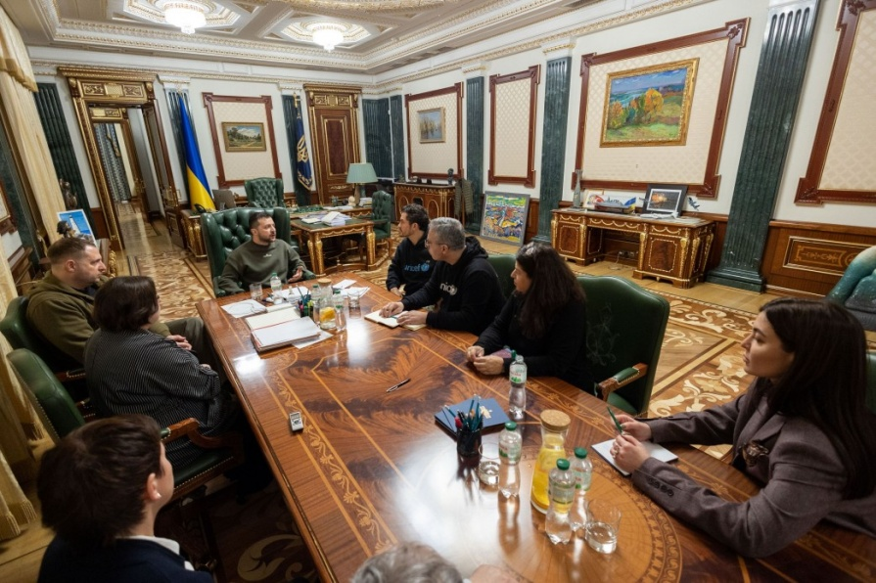
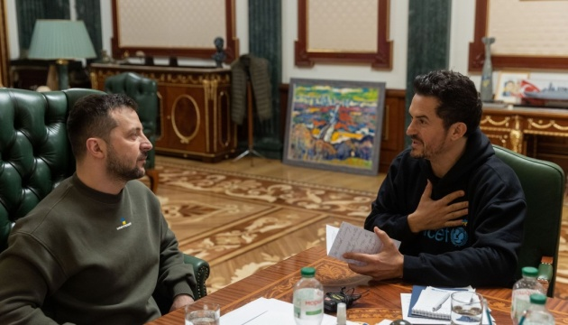
Президент України провів зустріч із послом доброї волі актором Орландо Блумом та командою ЮНІСЕФ
Володимир Зеленський росповів про зустріч - "Зустрівся із послом доброї волі ЮНІСЕФ Орландо Блумом та командою ЮНІСЕФ – організації, яка займається гуманітарною підтримкою й захистом дітей. ... Ми обговорили питання відбудови нашої країни, нашої шкільної інфраструктури. Я вдячний за цю допомогу. Ми домовилися, щоб наші команди працювали над кількома напрямами“
Зокрема, за словами Президента, розглядали питання як повернення українських дітей, депортованих до країни-агресора, створення бомбосховищ у закладах освіти, а також технічне забезпечення дистанційного навчання в тих районах, де неможливо навчатися офлайн через відповідні загрози. Також Орландо Блум поспілкувався з дітьми в київському метро.

Slide 13
Повсякдення в умовах війни: індивідуальний досвід, стратегії виживання та протистояння.
Багато подій відбулося, які вплинули на побут і переживання українців. Україна провела успішний контрнаступ, було звільнено території Харківщини та Херсон. Водночас Росія завдала кілька хвиль масованих ракетних обстрілів, зруйнувавши або пошкодивши критичну інфраструктуру, було введено відключення електроенергії по всій країні, українці готувались до важкої зими.
Війна Росії проти України стала великим суспільним потрясінням. Війна впливає на емоційний стан, побут і повсякдення, громадську думку, між людські стосунки, соціально-економічне становище, зайнятість, громадську активність. Масштаб цих змін є безпрецедентним для України. 06 Квітня станом на 406 день повномасштабної війни.
Прем’єр-міністр Денис Шмигаль у промові перед черговим засіданням Кабінету Міністрів наголосив. “За період повномасштабної війни російські війська зруйнували десятки тисяч домівок українців. За найскромнішими підрахунками, пошкоджено 45 мільйонів квадратних метрів житла. Деякі міста й села майже повністю зруйновано. Окупанти завдали нашій країні стільки лиха й руйнувань, скільки не знала наша земля із часів Другої світової війни”.

Slide 14
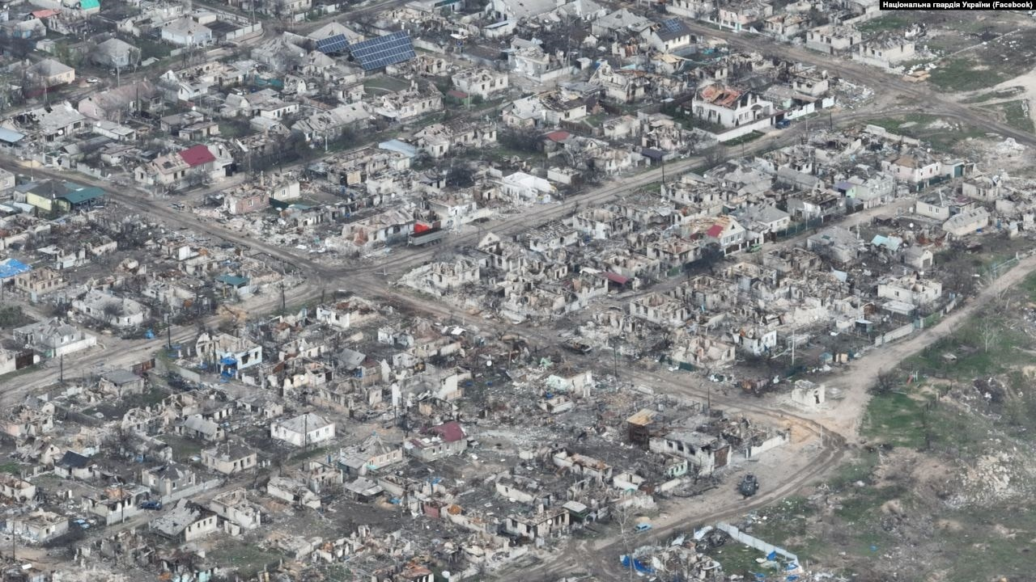
Рубіжне
Місто в Сєвєродонецькому районі на заході Луганської області, яке потрапило під російську окупацію з середини травня 2022 року і досі залишається неконтрольованим українською владою. За даними очільника Луганської обласної військової адміністрації Сергія Гайдая, це місто зруйноване на 90%.

Slide 15
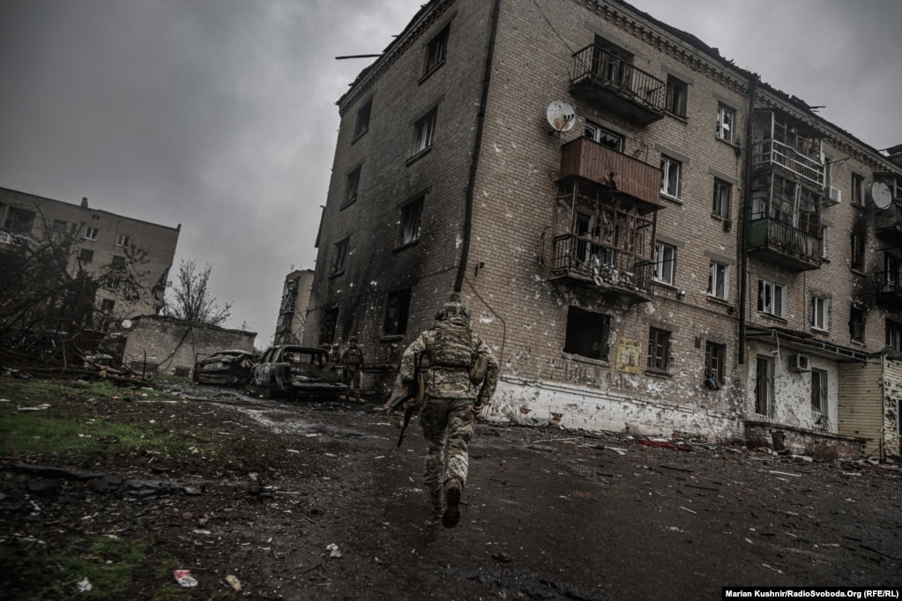
Соледар
Це місто, що розташоване за майже 20 кілометрів на північний схід від Бахмуту

Slide 16
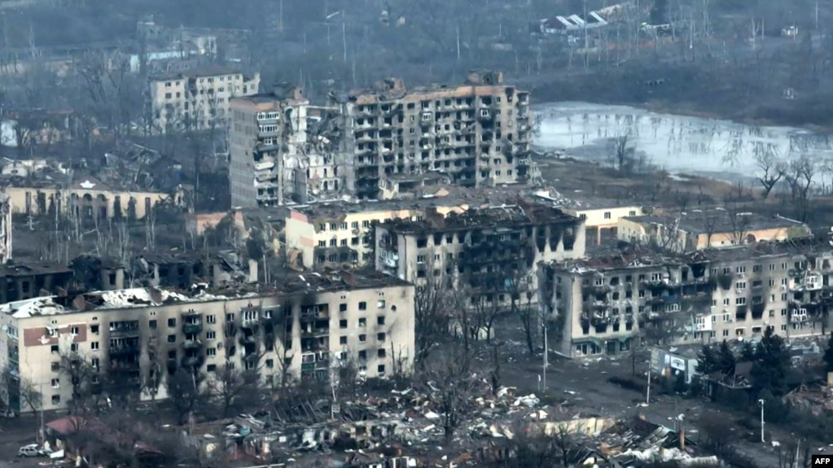
Бахмут- місто, в якому точаться важкі бої.

Slide 17
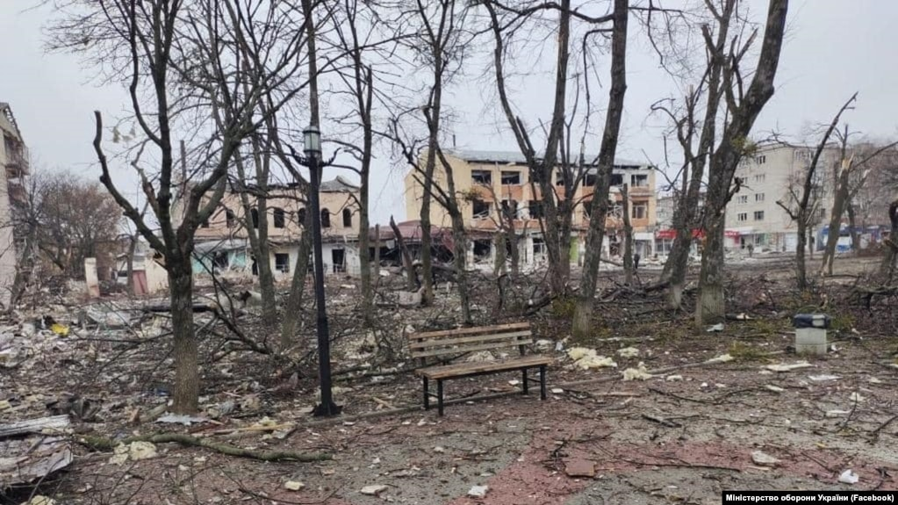
Ізюм місто на сході Харківської області під час окупації слугувало своєрідним воєнним хабом для підрозділів РФ – в якому вони або постійно перебували, або змінювали один одного, або проходили територією далі. Після успішного контрнаступу українських сил у вересні 2022 року Ізюм був деокупований.

Slide 18
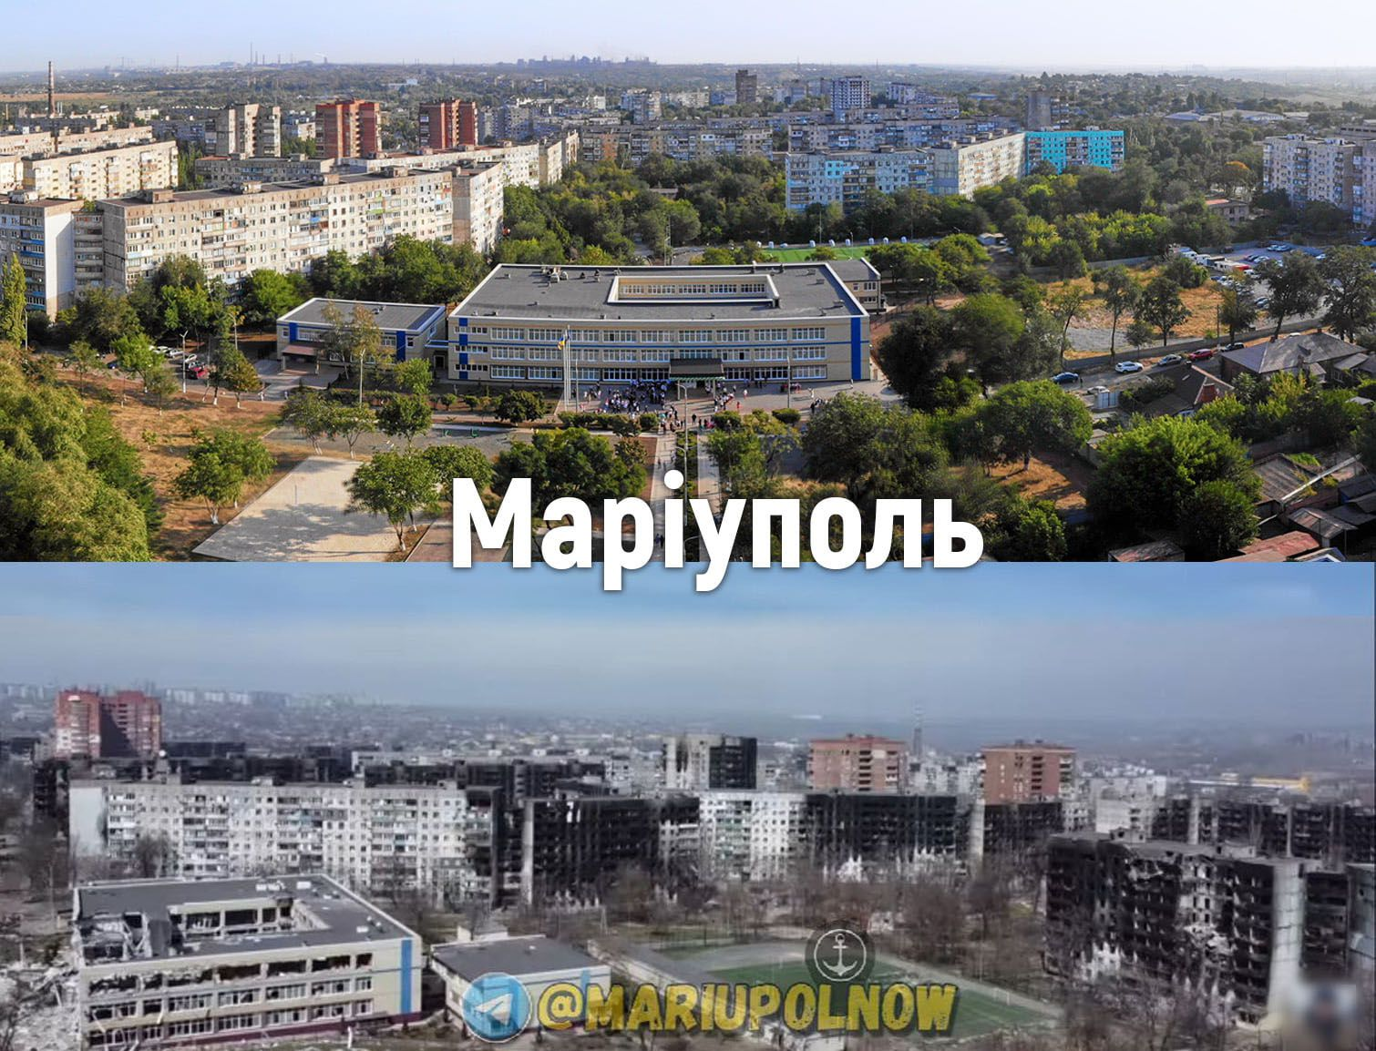
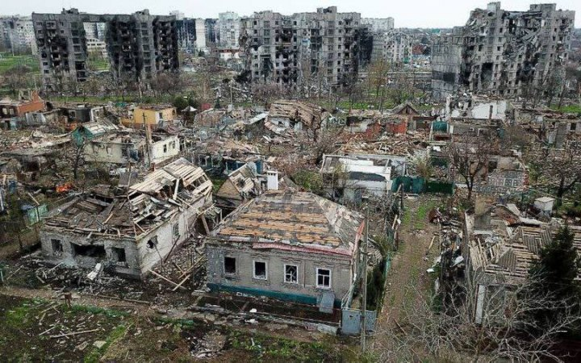
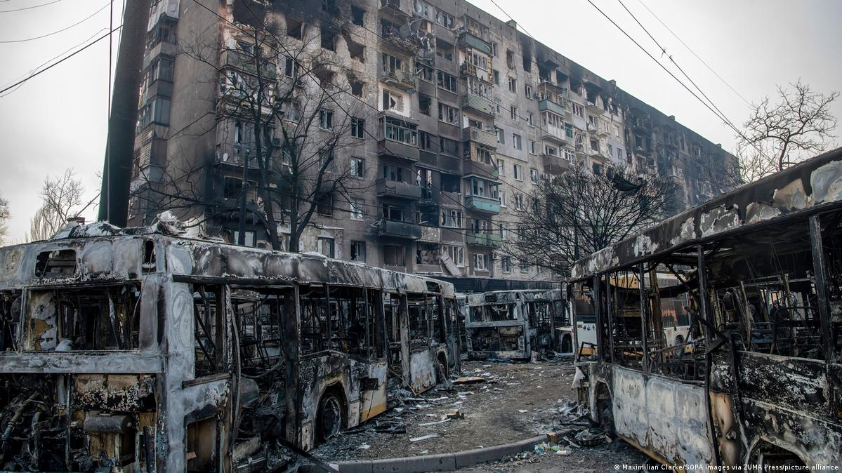
Маріуполь
«95% усіх будівель зруйновано у Маріуполі, це одне з найбільших міст не лише в Україні, а й у Європі»

Slide 19
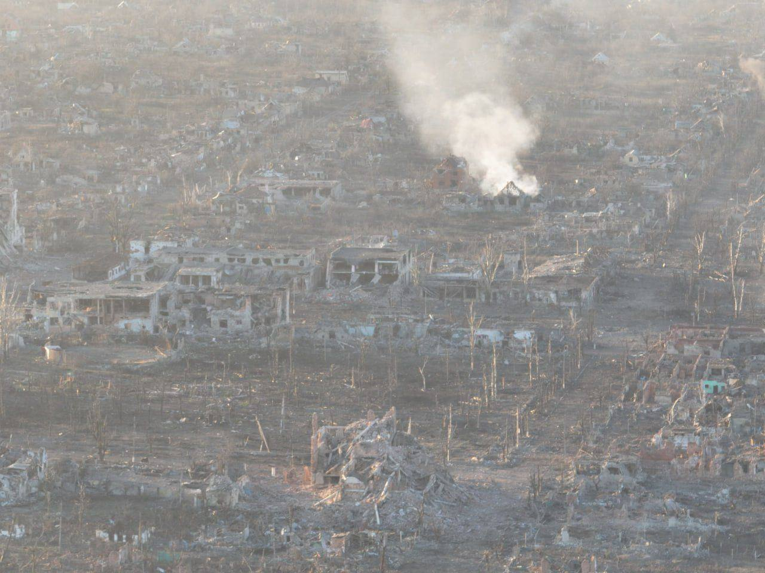
Мар’їнка Донецькій області – знищена варварами, які прийшли на нашу землю. Мар’їнки більше не існує

Slide 20
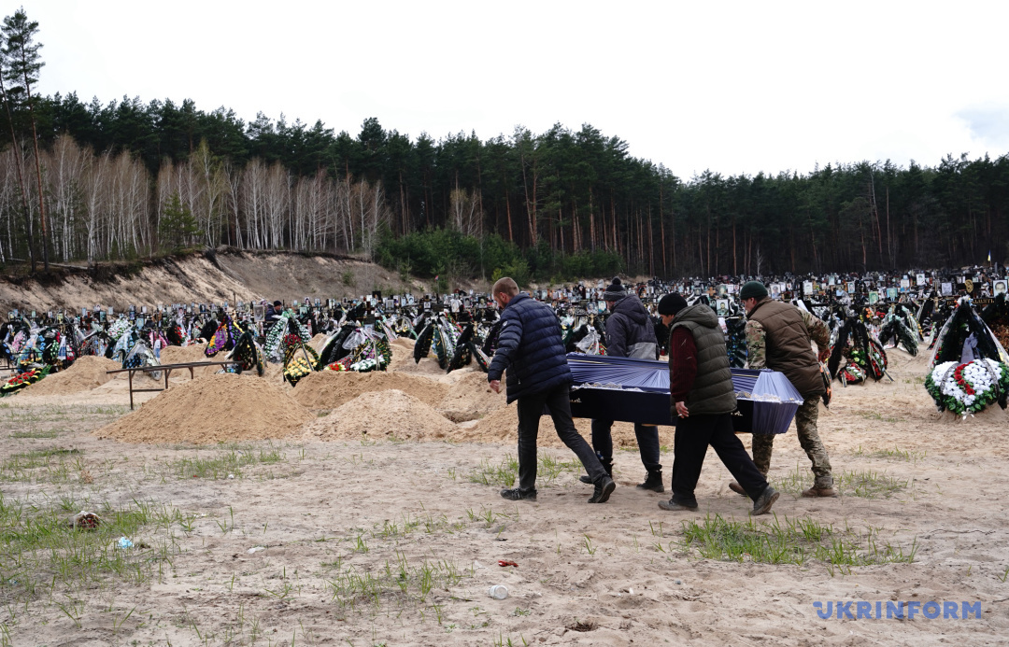
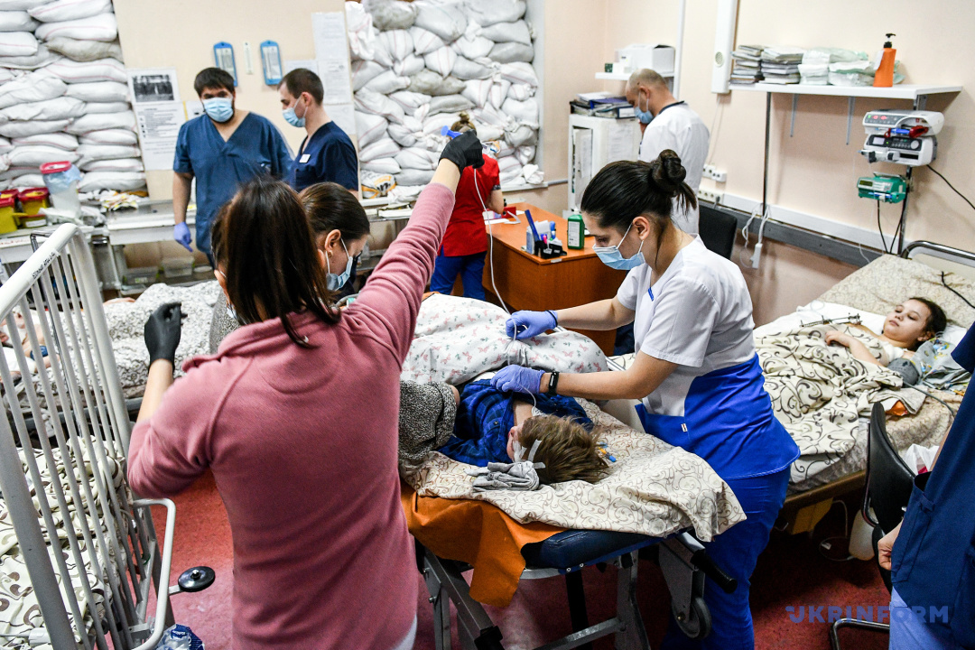
За даними ООН, за час, що минув від початку російської агресії проти України до 22 серпня, загинуло 5587 людей. Серед них, за оцінками ООН, 362 дитини. Поранення отримали 7890 людей.
Медики КНП "Запорізька обласна клінічна дитяча лікарня" ЗОР надають медичну допомогу дітям, які отримали важкі травми внаслідок обстрілів з боку російських військ, Запоріжжя, 18 березня 2022 року.
місті Ірпінь, Київська область. Після звільнення міста від російської армії. На кладовищі в Ірпені вже три останні лінії поховань зайняті могилами вбитих людей внаслідок російського вторгнення 18 квітня 2022 року.

Slide 21
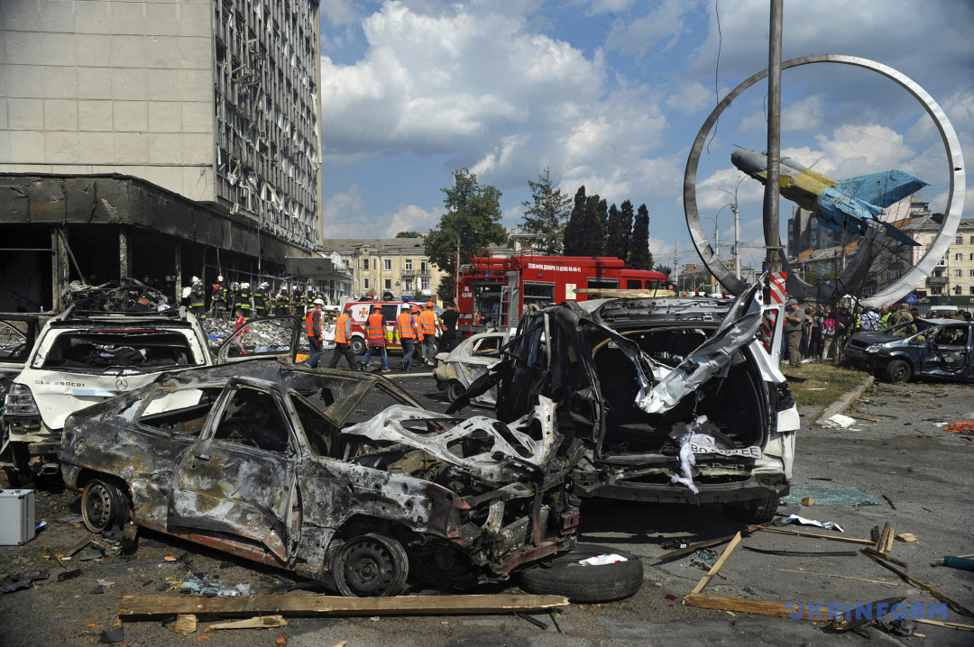
Знищені внаслідок ракетного обстрілу російськими військами автомобілі у центрі Вінниці, 14 липня 2022 року. Внаслідок влучання російських ракет загинуло 12 людей (одне немовля) і 25 поранених.

Slide 22
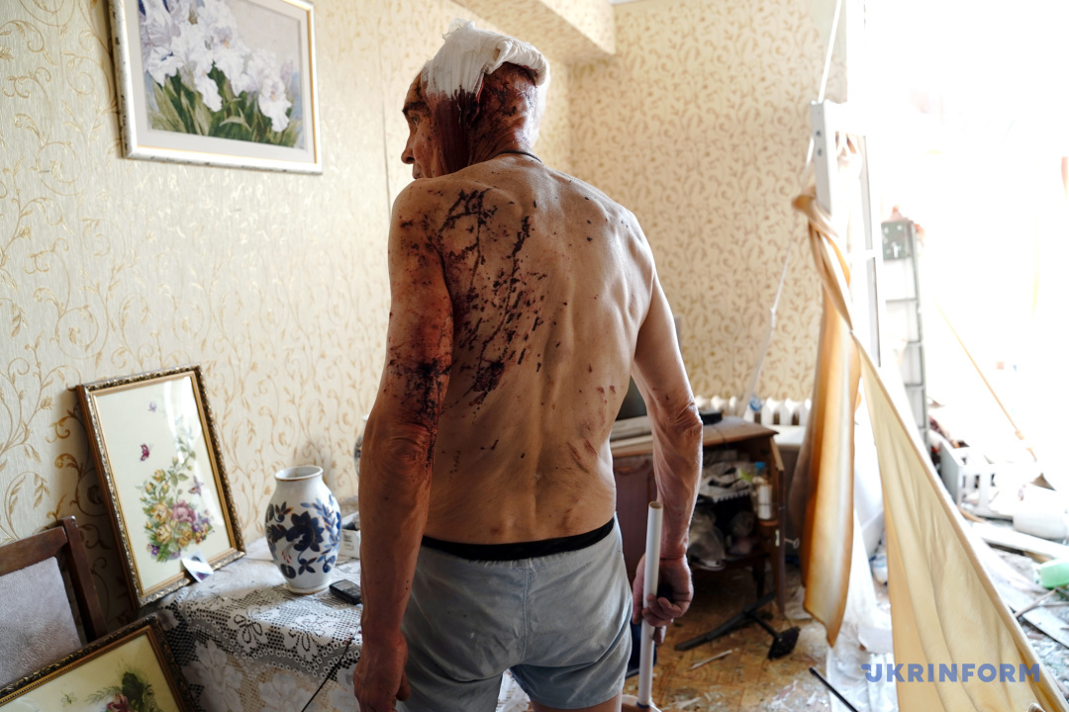
Чоловік, поранений унаслідок обстрілів російськими військами, у своїй квартирі у місті Краматорськ Донецької області, 9 липня 2022 року.

Slide 23
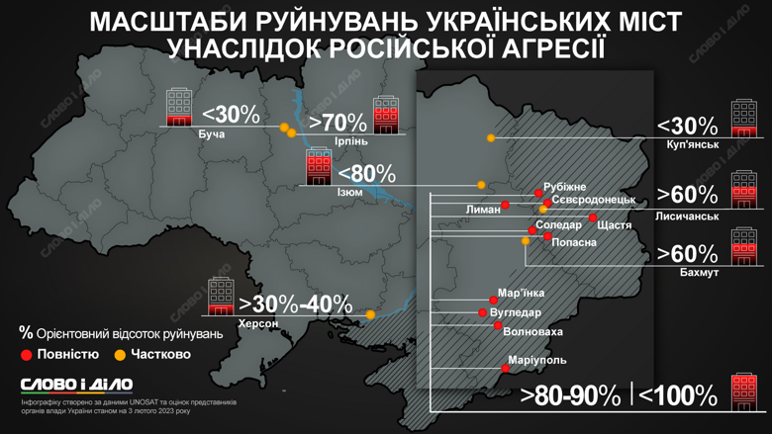
Зруйновано вже майже 4,5 тисячі житлових будинків, близько 550 навчальних закладів, понад сотня медичних закладів та ще більше тисячі об'єктів культурної інфраструктури. «Руський мир» стер з землі також кілька міст України: на їхньому місці залишилися лише руїни, про «звільнення» яких переможно повідомляють кремлівські пропагандисти.
Луганській області під час боїв майже повністю зруйновано Сєвєродонецьк, Попасну, Рубіжне, Щастя, Кремінну. Трохи більше «пощастило» Лисичанську: інфраструктура та житлова забудова там знищені на 60%, за оцінкою влади.
На Донеччині практично одні руїни залишилися від Волновахи, Вугледара, Мар'янка, Лимана. Фактично знищено Соледар, з якого нещодавно після боїв відійшли українські військові. Найгарячіша точка на фронті зараз це Бахмут та Мар'янка.
Харківській області міста – Куп'янськ та Ізюм.
Міста на Київщині: Ірпінь, Буча, Бородянка.
На заході це такі міста Львів, Віниця, Хмельницье

Slide 24
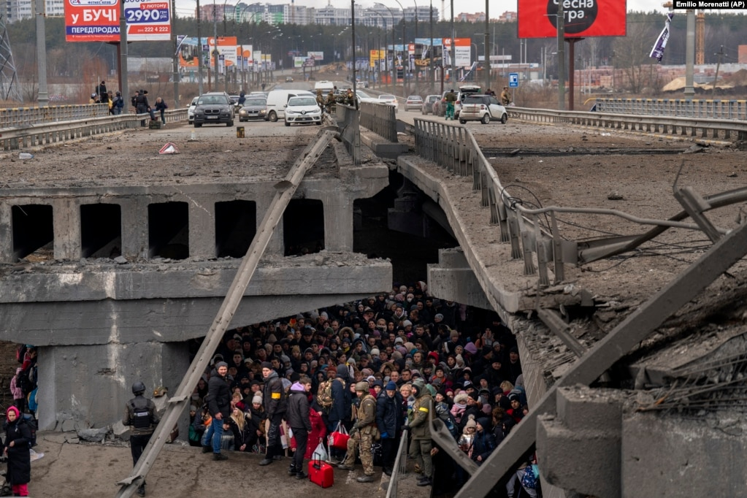
Жителі знищеного російськими військами міста Ірпінь, намагаються пішки евакуюватися під обстрілами, перетинаючи річку по уламках підірваного моста. Україна, за 20 кілометрів від Києва. 5 березня 2022 року

Slide 25
Переселенці
Російська агресія залишила мільйони українців без житла, грошей, одягу та навіть їжі. Проте держава, бізнес, волонтерські організації не залишають їх наодинці з цими проблемами. Наразі в Україні щодня збільшується кількість ініціатив з підтримки внутрішньо переміщених осіб (далі - ВПО). Не стоїть осторонь і світ – фінансова підтримка активно надходить до України від інших країн та міжнародного бізнесу.
На території 15 областей України облаштовано понад 1,3 мільйона місць для проживання внутрішньо переміщених осіб, з яких 89% уже зайняті.
Заступник керівника Офісу президента Кирило Тимошенко зазначив 2 ГРУДНЯ 2022 (https://www.pravda.com.ua/) для газети “ Українька Правда”
"Станом на зараз на території 15 областей України за ініціативи обласних військових адміністрацій облаштовано понад 1 мільйон 300 тисяч місць для проживання тимчасово переміщених осіб, з яких 89% зайняті.
Найбільша кількість зайнятих місць – у Вінницькій, Полтавській, Львівській, Черкаській, Хмельницькій та Кіровоградській областях.
Найбільша кількість вільних місць для тривалого перебування станом на зараз є в Рівненській, Закарпатській, Одеській, Житомирській, Полтавській та Волинській областях".
Тимошенко зазначив, що з 2 серпня по теперішній час із територій активних бойових дій було евакуйовано 317 853 особи, з них 76 023 дитини.

Slide 26
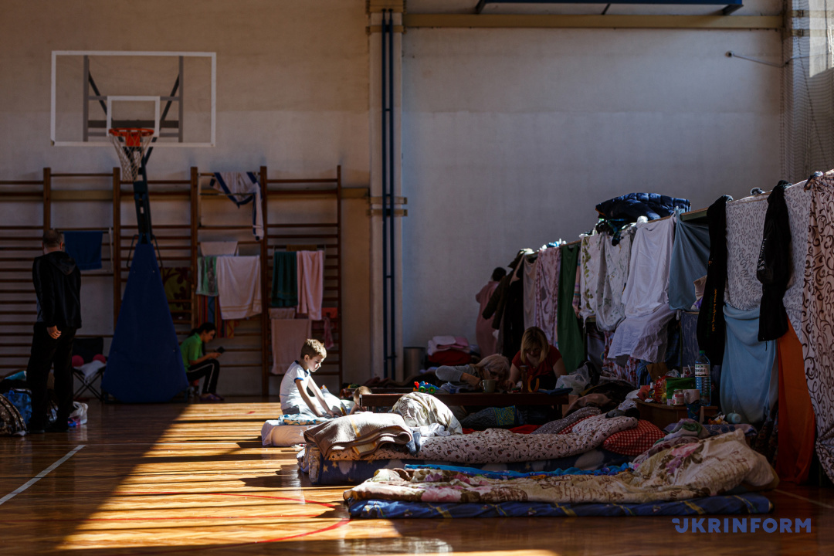
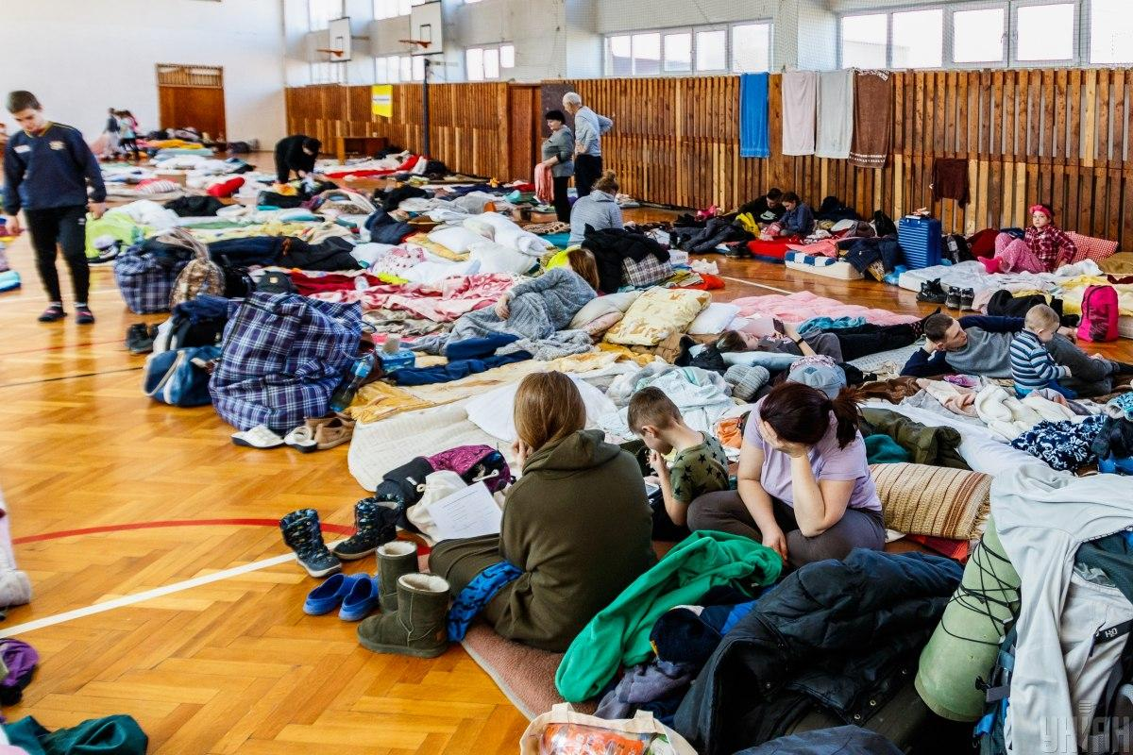
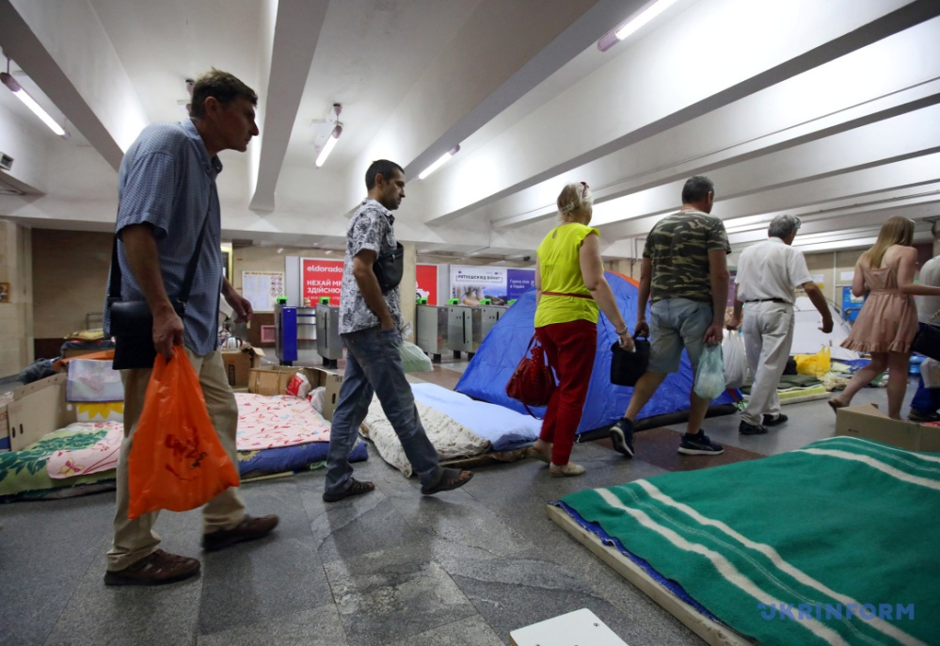
У спортивній залі одного з навчальних закладів Ужгорода тимчасово оселилися майже три сотні переселенців, які втекли від російської агресії, Ужгород, 18 березня 2022 року.

Slide 27

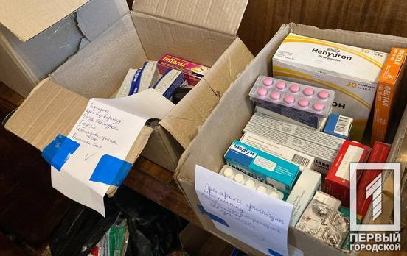
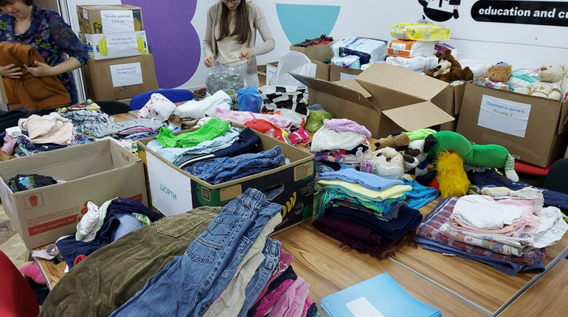
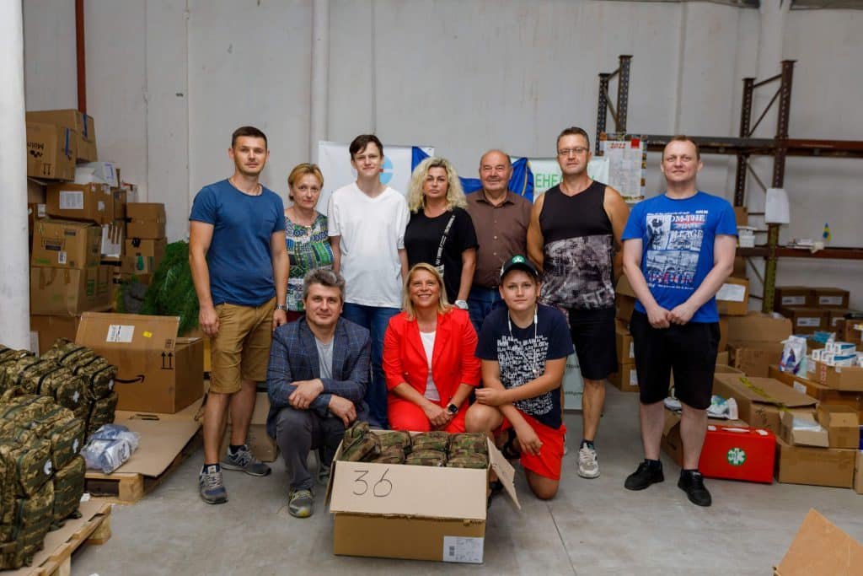
Окрім допомоги держави, на поміч прийшли волонтери. Відтак сотні тисяч людей приєдналися до волонтерського руху: допомагають у гуманітарних штабах, плетуть маскувальні сітки, закуповують амуніцію тощо.
Волонтером може стати кожен та кожна, хто прагне зробити внесок у перемогу України.
ВОЛОНТЕРСЬКІ ШТАБИ ВОЛИНІ

Slide 28
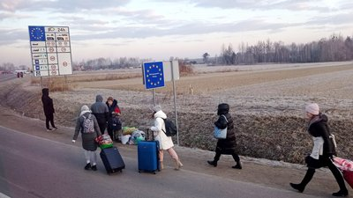
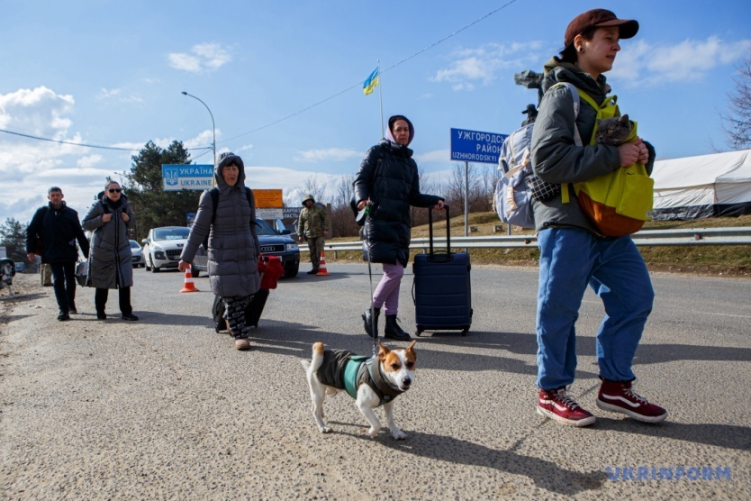
З початком війни в Україні мільйони громадян України виїхали за кордон. За даними ООН, станом на кінець серпня 2022 р. кількість біженців, які залишаються в Європі, становить майже 7 млн. осіб, з них майже 4 млн. отримали статус тимчасового захисту. За даними Міжнародної організації з міграції, чисельність внутрішньо переміщених осіб в Україні станом на 23.08.2022 зросла майже до 7 млн. осіб; 44% внутрішньо переміщених осіб не отримують доходу [НБУ, 2022].
Європейські держави створили різні програми для українських біженців і надають їм житло, необхідні кошти і соціальні послуги. Так, у Німеччині грошова допомога становить 404–449 євро (залежно від складу сім’ї) для дорослої людини, 360 євро для молоді віком до 25 років і 285–376 євро на дітей залежно від віку . Влада Іспанії затвердила отримання фінансової допомоги біженцями з України у розмірі 400 євро на дорослого і 100 євро на дитину . У Нідерландах дорослі та діти отримують 260 євро на людину в місяць. Так, за цінами в країнах Європи це невеликі кошти, але вони дають змогу протриматися біженцям без роботи і за умов надання житла і соціального страхування надають можливість перечекати у безпеці війну.

